Slide 1
Я-ТВОЙ ДРУГ,А ТЫ...?
БЛАГОТОВОРИТЕЛЬНЫЙ ПРОЕКТ-ПОМОЩЬ ПРИЮТУ ДЛЯ СОБАК «ГОРНЫЙ ЩИТ»

Slide 2
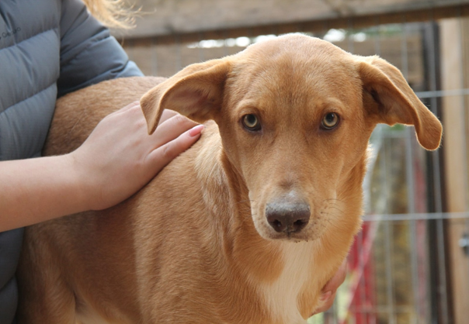
Каждому в этом мире нужна помощь
Приют для собак «Горный щит» был основан несколько лет назад группой волонтеров и с каждым годом собак становится все больше. Уже не одна сотня собак нашли в этом приюте свой дом.

Slide 3
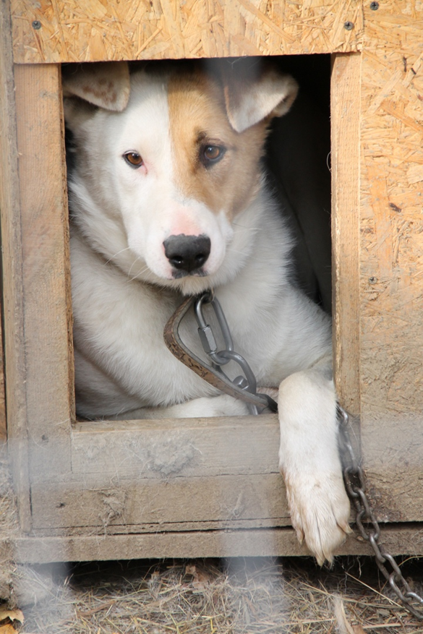
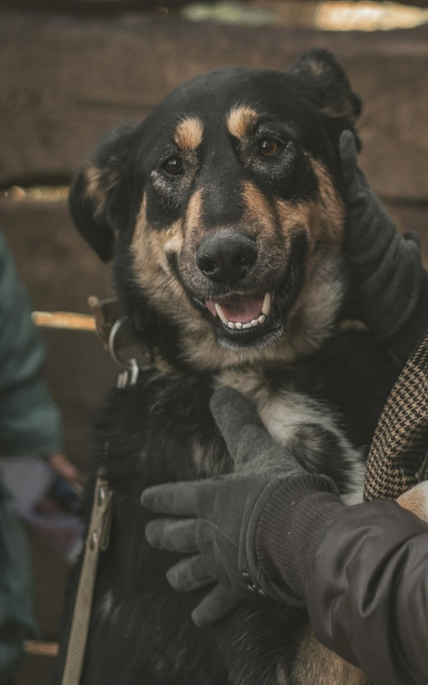
В приют попадают собаки с самыми разными судьбами: многие были выброшены на улицу; кого то нашли в пакетах; а кто то и вовсе был спасен от жестокого обращения дома. В «Горном щите» у каждой собаки своя история и работники приюта готовы вам ее рассказать

Slide 4
Здесь собаки дают людям еще один шанс!
Про приют «Горный щит» мы узнали случайно. И решили съездить посмотреть(может найдем друга себе) и когда приехали поняли, что здесь друг нужен каждому. Я не могу передать те чувства, которые мы испытали увидев глаза собак со сложной судьбой. И решили, что мы просто обязаны помогать им!

Slide 5
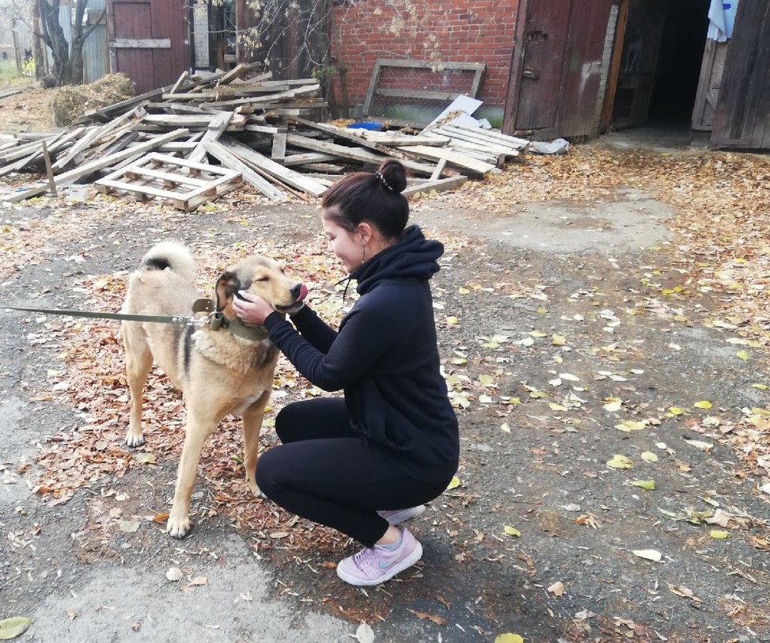
«Бусик», «Граф», «Матильда», «Гена», «Белочка»..
Каждая собака имеет свою кличку и вольер, семьи продолжают жить вместе в одном вольере. Работники знает по кличке каждую собаку и знают, что они любят. Каждый друг здесь индивидуален и имеет свой характер.
Когда мы приезжаем к ним в гости привозим с собой угощения и необходимые вещи, медикаменты для собак. Обязательно берем кого-нибудь на прогулку, потому что рук помощи здесь всегда не хватает.

Slide 6
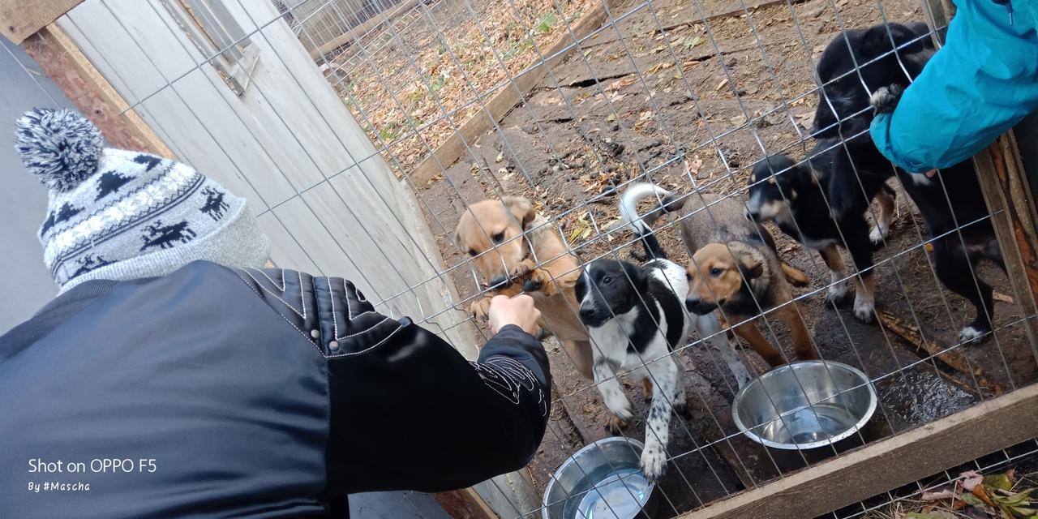
Зов помощи!
После первого посещения мы точно знали, где приют сможет найти отклик помощи. Конечно же в школе! В МАОУ СОШ №48 с помощью руководства и коллег мы еженедельно привозим посылки в приют «Горный щит». Дети и их родители очень ответственно подходят к помощи животным и мы знаем, что пока есть добрые люди на свете каждая из этих собак будет жить!

Slide 7
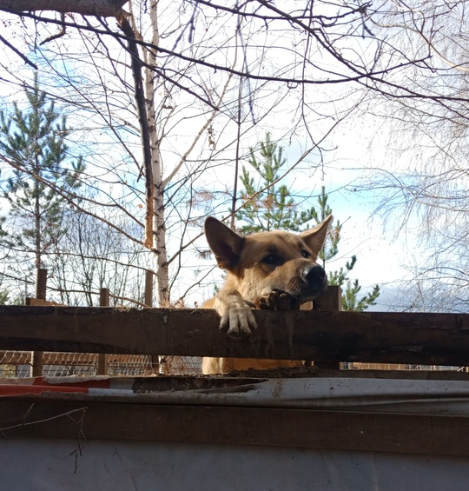
Мы можем научить детей творить добро! А собаки научат нас быть добрыми.

Slide 8
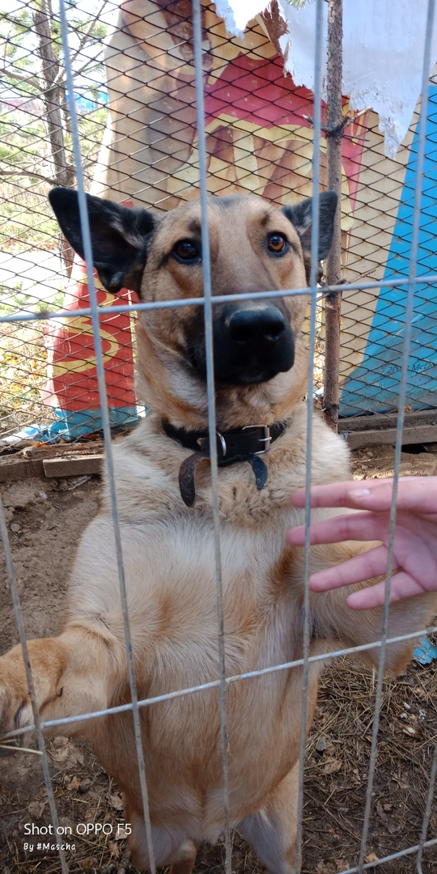
Каждый имеет право иметь дом и друга

Slide 9
Спасибо за внимание!

